Slide 1
大眾傳播學群
綜合文字、影音、多媒體動畫多方面能力培養（偏一、二類組）

Slide 3
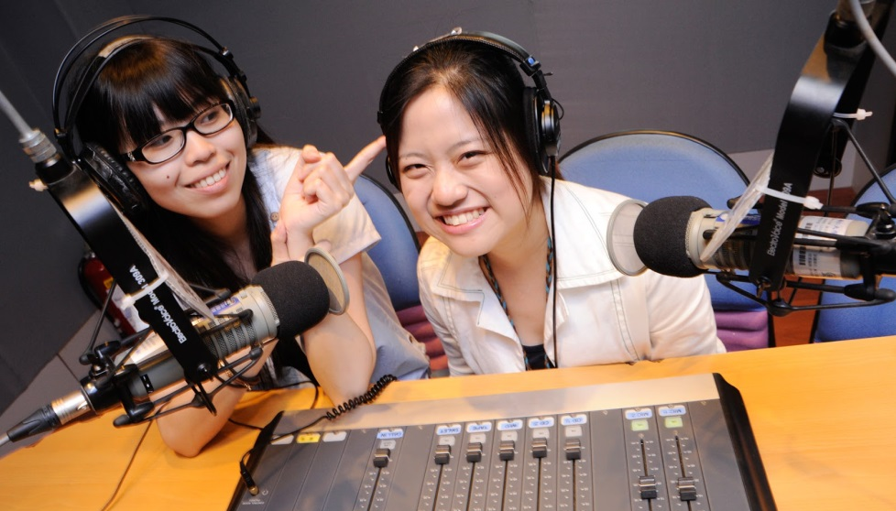
一 學群簡介
除了基礎學術理論，也包含許多實務的操作技術，學會用不同的角度去觀察，並將訊息以某些形式，如聲音、文字、影像等傳遞給大眾或特定文化族群。
078
Notes:
主要有大眾傳播、新聞、廣播電視、廣告、電影等學類

Slide 4
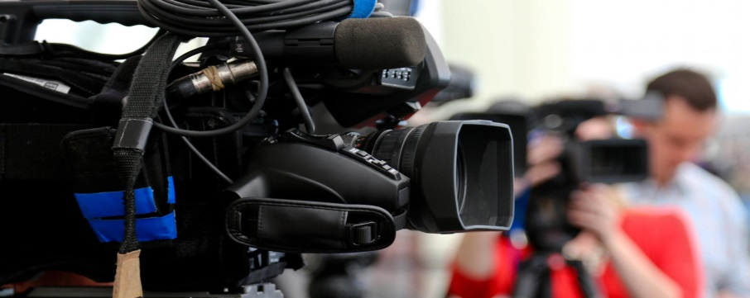
大眾傳播學群
近年趨勢
「媒體在生活中，無所不在。」大眾傳播包含電視、電影、廣播、新聞、網路媒體和廣告等，更包含相關的企劃、行銷、公關、設計等領域。
除了學習傳播相關技術外，也應培養溝通與整合的能力，並且跨領域學習，增加知識涵養的廣度，才能適應未來變化快速的世界。
078
Notes:
「媒體在生活中，無所不在。」大眾傳播包含電視、電影、廣播、新聞、網路媒體和廣告等，更包含相關的企劃、行銷、公關、設計等領域，其中，由於網路的高度發展，以及智慧型手機、平板等行動載具的出現，加快了人們對媒體資訊的接受速度。相對的，傳播媒體的技術與資訊生成速度也必須隨之革新，以網路為主軸並且匯流其他領域媒體，使媒體的傳播能量符合資訊接受者的需求。
隨著媒體產業的發展，各領域之間已不像過去那般壁壘分明，更多的是跨領域互動、學習及多角化經營。因此，大眾傳播學群的學生除了學習傳播相關技術外，也應培養溝通與整合的能力，並且跨領域學習，增加知識涵養的廣度，才能適應未來變化快速的世界。

Slide 5
關鍵3問，老師我想問
大眾傳播學群
我想學傳播，是念大學時就主修，還是等到念研究所時再主修好呢？
A
傳播學群重視跨領域的能力，可在大學階段培養第二專長，如規劃大學傳播為主修，並涉獵其他領域，或是大學念其他主修，到研究所轉念傳播都很適合。
078

Slide 6
關鍵3問，老師我想問
大眾傳播學群
我目前非常確定要讀傳播學群，高中時我可以做些什麼呢？
A
建議多看書，並涉獵各領域，包括小說、科普知識和人生哲學等。
078

Slide 7
關鍵3問，老師我想問
大眾傳播學群
很多人說傳播學的專業很容易取代，那念傳播的優勢是什麼？
A
學習傳播就是一種「說服」的技巧，傳播的優勢就是要結合專業，用最簡單的方式讓他人理解。
078

Slide 8
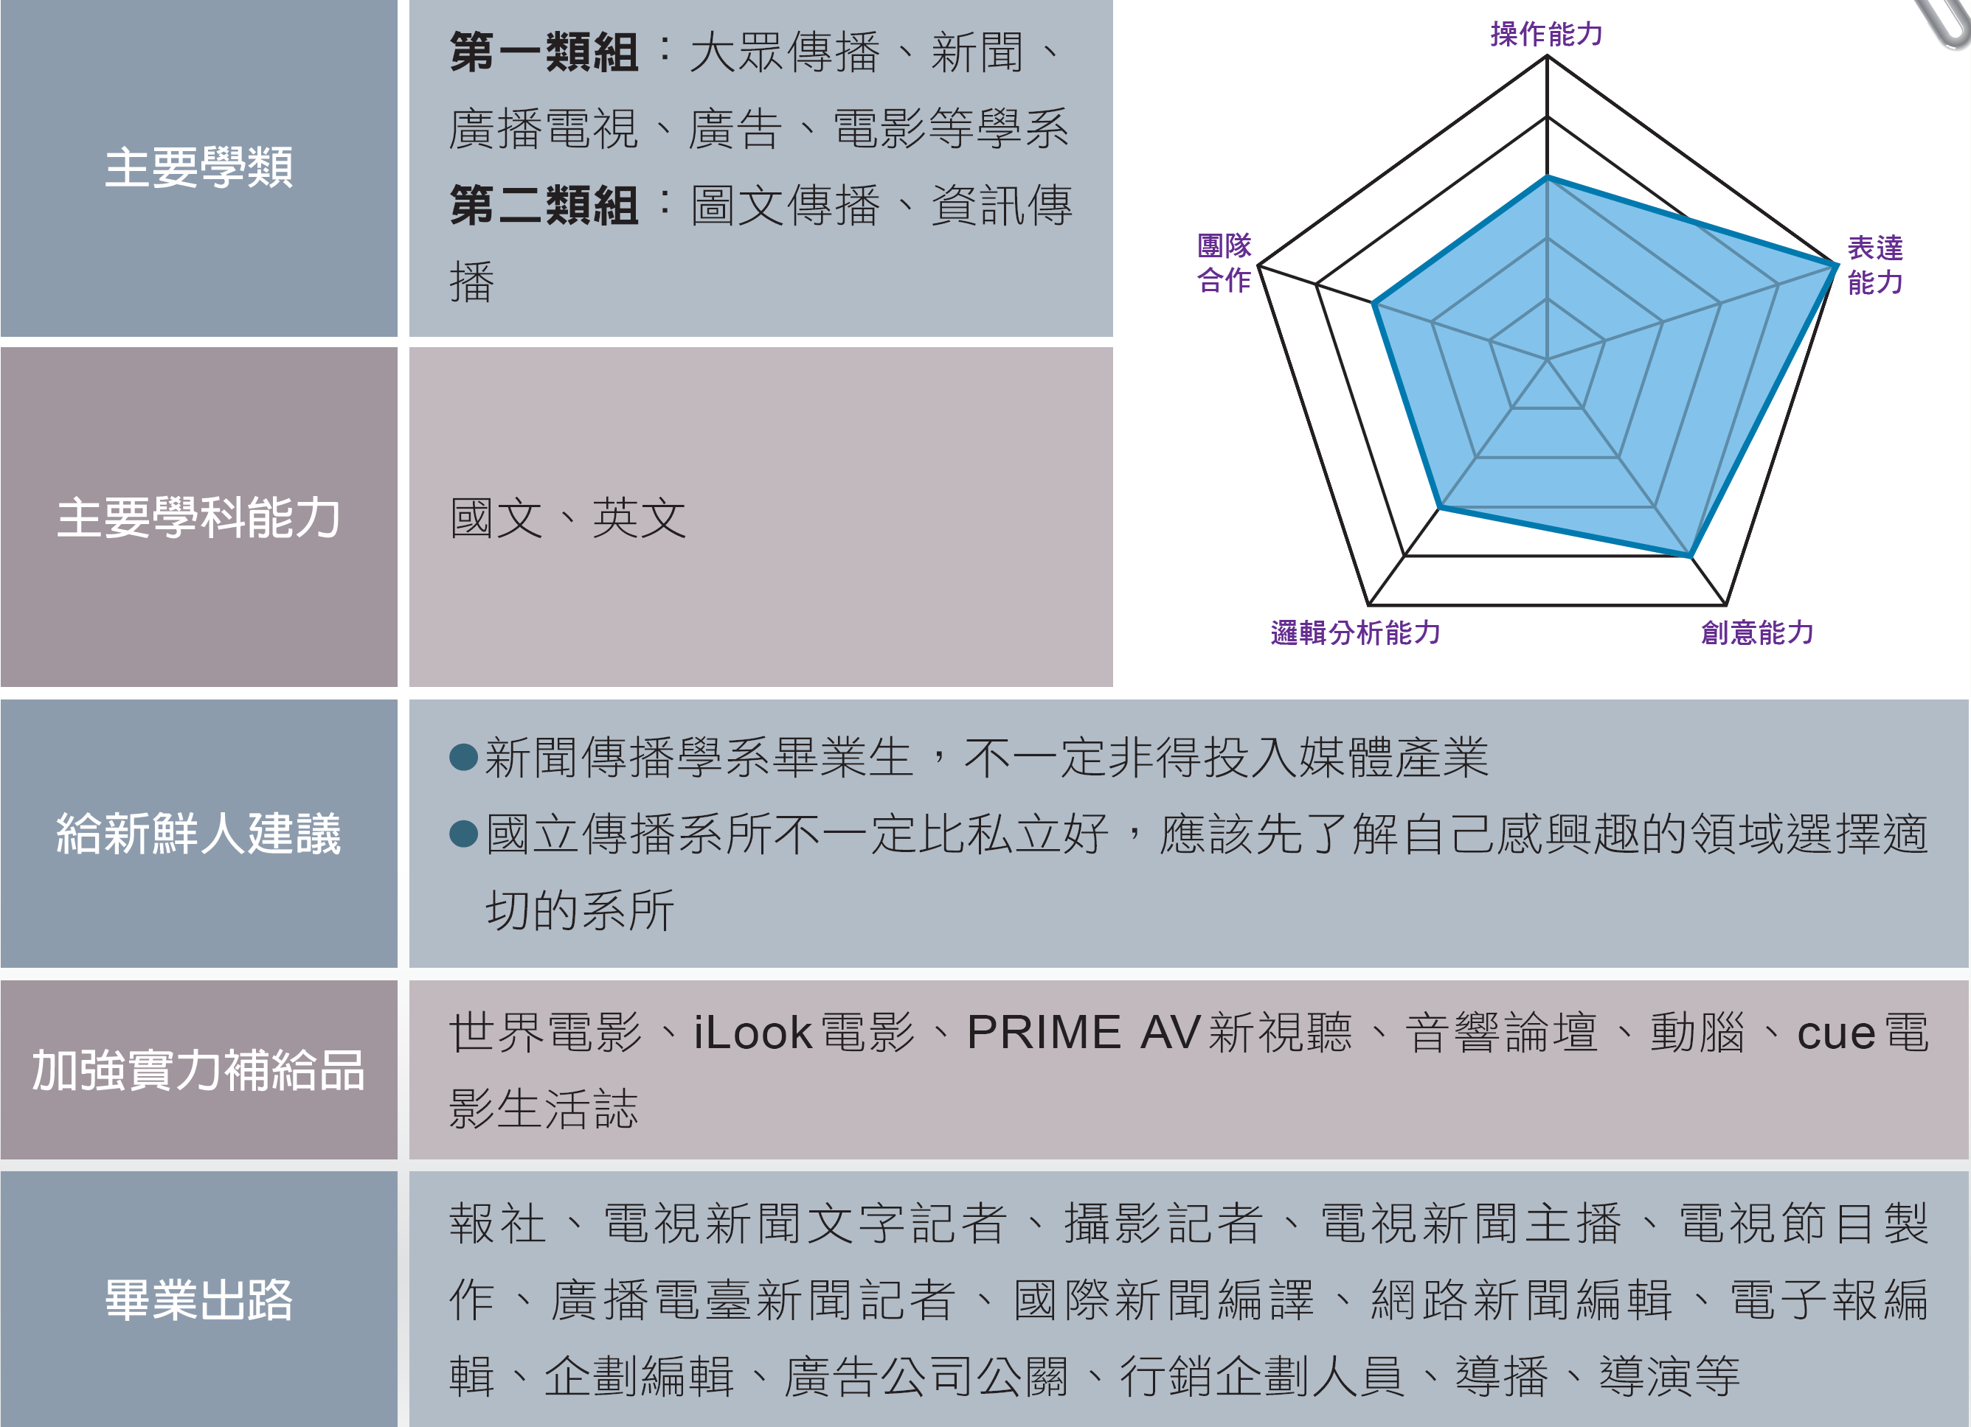
二 我適合這個學群嗎？
078

Slide 9
二 我適合這個學群嗎？
078

Slide 10
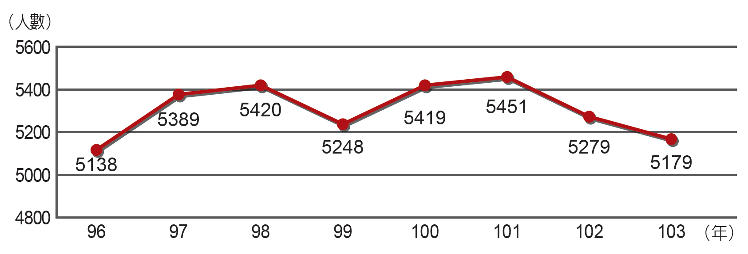
三 學群新生人數
※ 新生人數有變動趨勢。
078

Slide 11
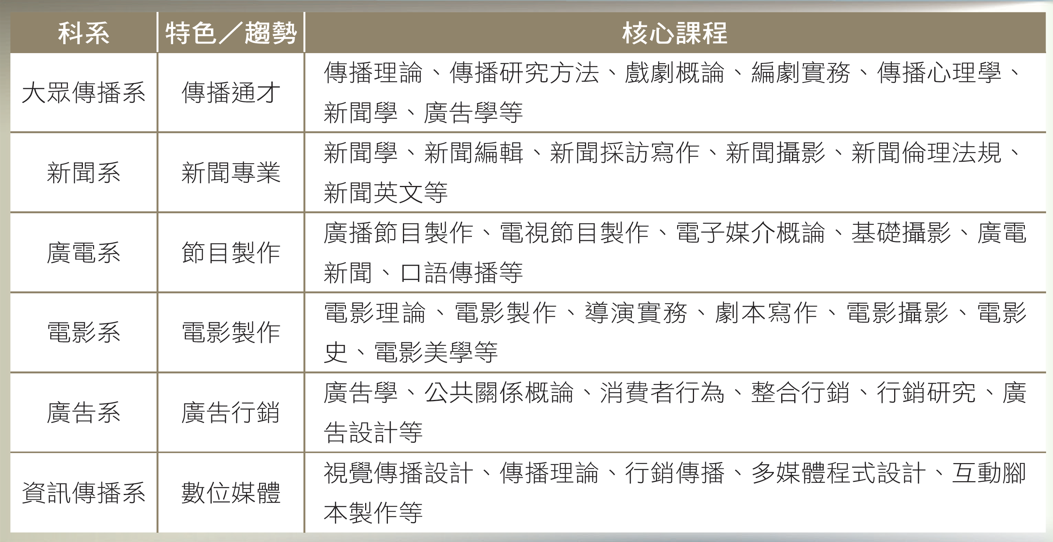
四 重點科系介紹
079

Slide 12
大眾傳播學群
科系小叮嚀
1.廣電系（身段軟不怕操，幕前幕後等你發光）
工作重實戰力，在學時要多到業界，實習累積實務經驗。
工時長、事務繁重是工作常態，熱情、耐操是入行必要條件。
要懂得放低身段、認真投入工作，態度對了、機會才會跟著來。
079
Notes:
「只要有愛心就可以當社工」，事實不然，社工師必須通過實習、考照後，才能執業登記。而念社工最大的前提條件是，需具備對人關懷的特質，否則很痛苦也做不來。

Slide 13
大眾傳播學群
科系小叮嚀
2.新聞系（勤練筆和不畏新挑戰，新聞寒流也不怕）
新聞工作步調快，搶獨家壓力大，要有足夠的抗壓性。
在學時要多練筆，也要培養新聞以外的第二專業，以厚植新聞報導內涵。
不要輕易對挑戰說No，太過計較工作，只會局限自己的生涯發展。
079
Notes:
心理系所學的內容並不像坊間的心理測驗那樣有趣，尤其想成為臨床心理師，專業度更是必須建立在繁雜厚實的理論知識及實證研究上。

Slide 14
五 學長姐來帶路
黃于華 文華高級中學
臺灣藝術大學廣播電視學系
經驗分享
于華在臺藝大廣電系的部分課程，大一重在聲音咬字的訓練，系上也設置ARTSTV實習電視臺供同學參加、大二則會到「臺藝之聲」電臺實習、大三還有校園刊物「大觀報」的實習機會、大四的重頭戲則是籌備畢業製作。此外，于華更分享了某些令她印象深刻的課程，如藝術學、電視攝影、電影行銷等，她也分析到臺藝大外系選課限制多，所以建議同學可修習學程，才能較容易地利用各系的課程資源。
079

Slide 15
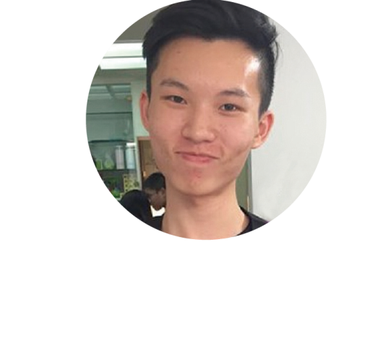
五 學長姐來帶路
王啟嘉 林口高級中學
世新大學口語傳播
經驗分享
就讀世新大學口語傳播學系的王啟嘉對系上「手腦並用」的教育方針所下的評價。在「質化研究」中，老師帶領同學進行田野調查，做實地的深入訪談；「組織傳播」則會要求同學發揮創意，想辦法用500元發揮出最大的效益；「英語聽講與實習」則以輕鬆幽默、貼近生活的上課方式顛覆了啟嘉過去對英文課的印象；此外，他也很喜愛「問題解決與創意溝通」中老師善於啟發同學創意思考的教學方法，激勵了自己勇於嘗試，跳脫框架！
079

Slide 16
大眾傳播學群
11.大眾傳播學群-電影系
11.大眾傳播學群-新聞系

Slide 17
影片來源： YOUTUBE
大眾傳播學群-新聞系
02’48

Slide 18
影片來源： YOUTUBE
大眾傳播學群-電影系
02’28

